Slide 1
第五章 图

Slide 2
图（Graph）是一种较线性表和树更为复杂的非线性结构。在图结构中，对结点（图中常称为顶点）的前驱和后继个数不加限制，即结点之间的关系是任意的。图中任意两个结点之间都可能相关。图状结构可以描述各种复杂的数据对象。
图的应用极为广泛，特别是近年来的迅速发展，已经渗透到诸如语言学、逻辑学、物理、化学、电讯工程、计算机科学以及数学的其它分支中。

Slide 3
图的出现最早可以追溯到1736年，著名的数学家欧拉使用它解决了经典的柯尼斯堡七桥难题。从此，有关图的理论形成了一个专门的数学分支——图论。

Slide 4
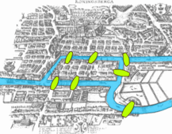
柯尼斯堡是18世纪初普鲁士的一个小镇，普雷格尔河经此镇，共有7座桥横跨河上，把全镇连接起来。当时当地居民热衷于一项非常有趣的消遣活动：在星期六作一次走过所有七座桥的散步，每座桥只能经过一次而且起点与终点必须是同一地点，这就是柯尼斯堡七桥问题。

Slide 5
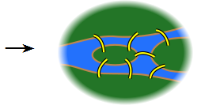
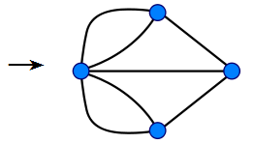
为了解决七桥问题，欧拉第一次提出了“图”的概念。欧拉用点表示岛和陆地，两点之间的连线（边）表示连接它们的桥，将河流、小岛和桥简化为一幅图。定义与顶点相连的边的数目为顶点的度。欧拉证明了如果这个问题有答案的话只有在每个顶点的度都是偶数的情况下才成立，而在七桥所形成的图中没有一个点具有偶数条边，因此七桥问题不存在解。

Slide 6
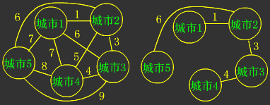
图状结构的实际背景
在城市之间建立通讯网络，使得其中的任意两个城市之间有直接或间接的通讯线路，假设已知每对城市之间通讯线路的造价，要求找出一个造价最低的通讯网络。

Slide 7
城市航线网
北京
天津
上海
深圳
广州

Slide 8
计算机网络
computer
connection

Slide 9
图 VS. 树
不一定具有一个根结点
没有明显的父子关系
从一个顶点到另一个顶点可能有多个（或0个）路径

Slide 10
5.1 图的基本概念
定义5.1 图G由两个集合V和E组成，记为G = (V , E)；其中 V 是顶点的有穷非空集合，E 是连接 V 中两个不同顶点的边的有穷集合。通常，也将图G的顶点集和边集分别记为V(G)和E(G)。
若图中的边限定为从一个顶点指向另一个顶点，则称此图为有向图。
若图中的边无方向性，则称之为无向图。

Slide 11
定义5.2 若G = (V, E)是有向图，则它的一条有向边是由V中两个顶点构成的有序对，亦称为弧，记为<w, v>，其中w是边的始点，又称弧尾； v是边的终点，又称弧头。

Slide 12
无向图
V2
V1
V3
V4
V5
G=(V, E)
V={V1, V2, V3, V4 ,V5}
E={(V1, V4 ), (V1, V2), (V2, V3 ), (V2, V5 ),
(V3, V4 ), (V3, V5 ) }

Slide 13
有向图
G=（V，E）
V={ v1，v2，v3，v4}
E={<v1,v2>, <v1,v3>, <v3,v4>, <v4,v1>}
v1
v2
v3
v4

Slide 14
定义5.3 在一个无向图中，若存在一条边(w, v)，则称w, v为此边的两个端点，它们是相邻的，并称它们互为邻接顶点。
在一个有向图中，若存在一条边<w, v>，则称顶点w邻接到顶点v，顶点v邻接自顶点w.
v1
v2
o
o
v1
v2
v3
o
o
v4
v4
v3

Slide 15
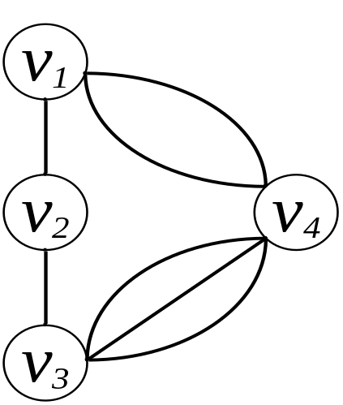
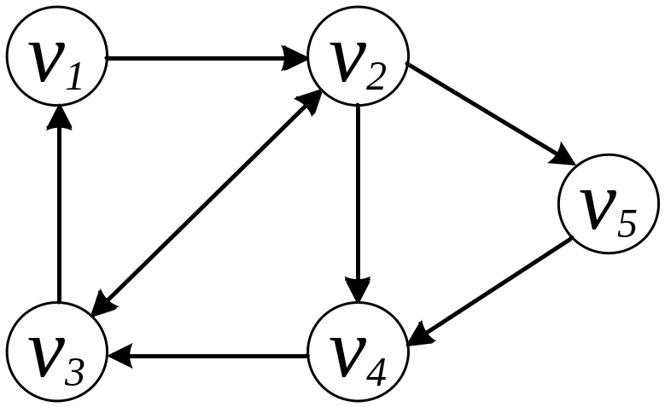
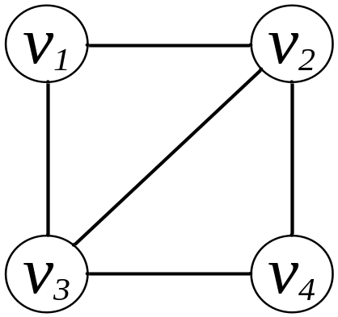
定义5.4 由于E是边的集合，故一个图中不会多次出现一条边。若去掉此限制，则由此产生的结构称为多重图。图 (c)就是一个多重图。
(a) (b) (c)

Slide 16
很多问题都可以抽象成一个图结构，考虑如下三个例子：
将电影界的所有演员构成顶点集V，其中两位演员u和v如果共同出演过至少一部影片，那么在u和v之间连接一条边。演员之间的这种合作关系看作对等关系。按照这种方式建立的图是无向图。
将C++程序中所有的类构成顶点集V，且如果类a是类b的子类，则定义一条从b指向a的有向边。按照这种方式建立的图是有向图。
将多个城市构成顶点集V，如果城市a和城市b之间有一条高速公路，则在a和b之间连接一条边。允许在两个城市之间修建多条高速公路。按照这种方式建立的图是多重图。

Slide 17
度
定义5.5 设G是无向图，v∈V(G)，E(G)中以v为端点的边的个数，称为顶点的度。
若G是有向图，则v的出度是以v为始点的边的个数，v的入度是以v为终点的边的个数 ，顶点的度=入度+出度。

Slide 18
V1
V2
V1
V2
V3
V4
V3
V4
V5
Graph1
Graph2
度: TD(v)
入度: ID(v)
出度: OD(v)
TD(v)=ID(v)+OD(v)

Slide 19
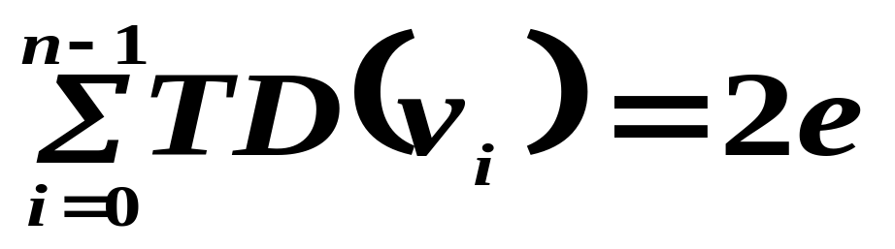
设图G(可以为有向或无向图)共有n个顶点， e条边，若顶点v_{i}的度数为TD(v_{i})，则
因为一条边关联两个顶点，而且使得这两个顶点的度数分别增加1。因此顶点的度数之和就是边的两倍。

Slide 20
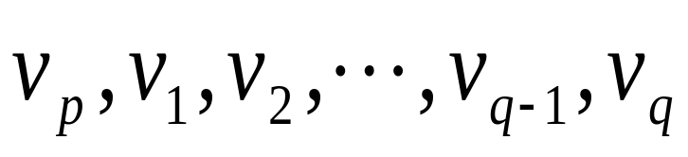
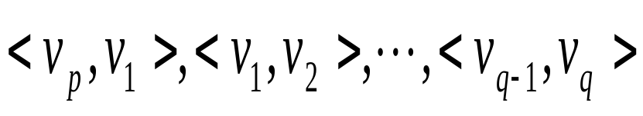
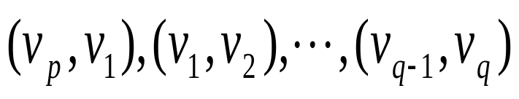
定义5.6 设G是图，若存在一个顶点序列
使得 或
属于E(G)，则称v_{p}到v_{q}存在一条路径，其中v_{p} 称为起点，v_{q}称为终点。路径的长度是该路径上边的个数。如果一条路径上除了起点和终点可以相同外，再不能有相同的顶点，则称此路径为简单路径。如果一条简单路径的起点和终点相同，且路径长度大于等于2，则称之为简单回路。

Slide 21
下图中，v1到v3之间存在一条路径v1, v2, v5, v4, v3，同时这也是一条简单路径；v1, v2, v5, v4, v3, v1是一条简单回路。

Slide 22
V1
V2
V1
V3
V2
V3
V4
V5
V4
路径：v1 v3 v4 v3 v5
简单路径：v1 v3 v5
简单回路：v1 v2 v3 v1
路径：v1 v3 v2 v4 v3 v2
简单路径：v1 v3 v2
简单回路：v1 v3 v2 v1

Slide 23
定义5.7 设G，H是图，如果V(H) ⊆ V(G)，E(H) ⊆ E(G)，则称H是G的子图，G是H的母图。如果H是G的子图，并且V(H) = V(G)，则称H为G的支撑子图。

Slide 24
V1
V1
V2
V1
V2
V2
V3
V3
V4
V5
V5
V1
V2
V3
V4
V5
……

Slide 25
V1
V1
V2
V1
V1
V2
V3
V4
V3
V4
V1
V2
V3
V4
……

Slide 26
定义5.8 设G是图，若存在一条从顶点v_{i}到顶点v_{j}的路径，则称v_{i}与v_{j}可及（连通）。若G为无向图，且V(G)中任意两顶点都可及，则称G为连通图。若G为有向图，且对于V(G)中任意两个不同的顶点v_{i}和v_{j} ， v_{i}与v_{j}可及， v_{j}与v_{i}也可及，则称G为强连通图。
也可以定义“弱连通图”的概念，即在任何顶点u和v之间，至少存在一条从u到v的路径或者存在一条从v 到u的路径。

Slide 27
V1
V2
V1
V3
V2
V3
V4
V5
V4

Slide 28
定义5.9 设图G = (V，E)是无向（或有向）图，若G的子图G_{K}是一个（强）连通图，则称G_{K} 为G的（强）连通子图。

Slide 29
定义5.10 对于G的一个连通子图G_{K}，如果不存在G的另一个连通子图G′，使得V(G_{K})⊂V（G′），则称G_{K}为G的连通分量。

Slide 30
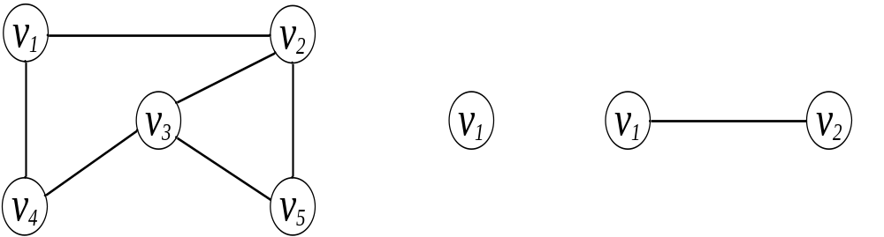
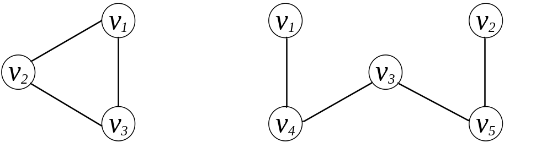
一个图的连通子图不一定唯一
(a) (b) (c)
(e)是(a)的连通分量
(d) (e)

Slide 31
连通分量
V1
V1
V2
V3
V4
V3
V4
V2
一个图的连通分量不一定唯一。

Slide 32
连通分量
A
B
C
A
B
F
C
D
E
J
F
G
H
L
M
I
K
J
D
E
L
M
G
H
I
K

Slide 33
有时候，图不仅要表示出元素之间是否存在某种关系，同时还需要表示与这一关系相关的某些信息。
例如在计算机网络对应的图中，顶点表示计算机，顶点之间的边表示计算机之间的通讯链路。实际中，为了管理计算机网络，我们需要这个图包含更多的信息，例如每条通讯链路的物理长度、成本和带宽等信息。为此，为传统图中的每条边添加相应的数据域以记录所需要的信息。

Slide 34
定义5.11 设G = (V, E)是图，若对图中的任意一条边l，都有实数w(l)与其对应，则称G为权图，记为G = (V, E, w)。记w(u, v)表示w((u, v))或w(<u, v>)，规定：
∀u∈V, 有w((u, u))=0或w(<u, u>)=0
∀u, v∈V, 若(u, v)∉E(G)或<u, v>∉E(G)
则w((u, v))=＋∞或w(<u, v>)= ＋∞

Slide 35
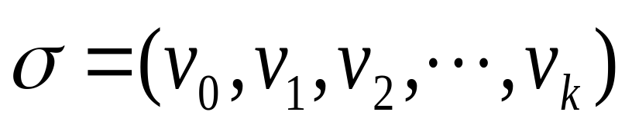
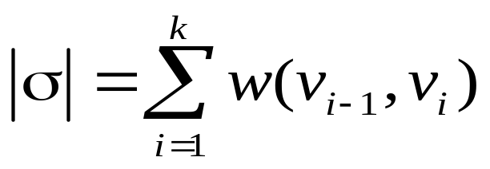

定义5.12 若 是权图G中的一条路径，则 称为加权路径 的长度或权重。
权通常用来表示从一个顶点到另一个顶点的距离或费用。

Slide 36
V1
5
V2
2
3
V3
V4
7

Slide 37
无向图 有向图
端点 弧 弧头 弧尾
相邻的 邻接到 邻接自
度 出度 入度
连通图 强连通图

Slide 38
5.2 图的存储结构
邻接矩阵
邻接表(逆邻接表)

Slide 39
邻接矩阵
用顺序方式或链接方式存储图的顶点表v₀,v₁,…v_{n-1} ,图的边用n×n阶矩阵A =(a_{ij})表示，A的定义如下：
（a）若图为权图，a_{ij}对应边<v_{i}, v_{j}>的权值；
（b）若图为非权图，则
（1） a_{ii}=0；
（2） a_{ij}=1，当i≠j且<v_{i},v_{j}>或(v_{i}, v_{j})存在时；
（3） a_{ij}=0，当i≠j且<v_{i},v_{j}>或(v_{i}, v_{j})不存在时。
称矩阵A为图的邻接矩阵。

Slide 40
[例1]无向图的邻接矩阵
无向图的邻接矩阵是对称阵。
0 1 2 3
V₀
V₁
0 1 1 1
1 0 0 1
1 0 0 1
1 1 1 0
0
1
2
3
V₂
V₃

Slide 41
[例2]有向图的邻接矩阵
0 1 2 3 4
V₀
V₁
0
1
2
3
4
0 1 0 0 0
1 0 0 0 1
0 1 0 1 0
1 0 0 0 0
0 0 0 1 0
V₂
V₄
V₃

Slide 42
[例3]权图的邻接矩阵
0 1 2 3
3
V₀
V₁
0 3 5 8
3 0 ∞ 4
5 ∞ 0 2
8 4 2 0
0
1
2
3
8
5
4
V₂
V₃
2

Slide 43
特点：
无向图的邻接矩阵对称，可压缩存储；有n个顶点的无向图所需存储空间为n(n+1)/2
有向图邻接矩阵不一定对称；有n个顶点的有向图所需存储空间为n²

Slide 44
借助邻接矩阵，可以很容易地求出图中顶点的度。
  无向图 邻接矩阵的第i行（或第i列）的非零元素的个数是顶点V_{i}的度。
  有向图 邻接矩阵第i行的非零元素的个数为顶点V_{i}的出度；第i列的非零元素的个数为顶点V_{i}的入度。

Slide 45
0 1 1 0
0 0 0 0
0 0 0 1
1 0 0 0
V1
V2
V3
V4
Graph1
0 1 0 1 0
1 0 1 0 1
0 1 0 1 1
1 0 1 0 0
0 1 1 0 0
V1
V2
V3
V4
V5
Graph2

Slide 46
邻接表
定义：邻接表是图的一种链式存储结构。对图的每个顶点建立一个单链表（n个顶点建立n个单链表），第i个单链表中的结点包含顶点V_{i}的所有邻接顶点。由顺序存储的顶点表和链接存储的边链表构成的图的存储结构被称为邻接表。
权图中边结点结构为（VerAdj, cost, link）
非权图中边结点结构为（VerAdj, link）
顶点的结构
VerAdj cost link
VerAdj link
VerName adjacent

Slide 47
无向图的邻接表
把同一个顶点发出的边链接在同一个边链表中，链表的每一个结点代表一条边，叫做边结点，边结点中保存有与该边相关联的另一顶点的顶点下标 VerAdj 和指向同一链表中下一个边结点的指针 link。
0
V₀
1
2
3
∧
V₀
V₁
1
V₁
0
3
∧
2
V₂
0
3
∧
V₂
V₃
3
V₃
0
1
2
∧

Slide 48
有向图的邻接表
在有向图的邻接表中，第 i 个边链表链接的边都是顶点 i 发出的边。也叫做出边表。
V₀
V₁
V₂
V₄
V₃
0
V₀
1
∧
1
V₁
0
4
∧
∧
2
V₂
1
3
∧
∧
3
V₃
0
∧
4
V₄
3
∧

Slide 49
有向图的逆邻接表
在有向图的逆邻接表中，第 i 个边链表链接的边都是进入顶点 i 的边。也叫做入边表。
V₀
V₁
V₂
V₄
V₃
0
V₀
1
3
∧
∧
1
V₁
0
2
∧
∧
2
V₂
∧
2
4
∧
3
V₃
∧
4
V₄
1
∧

Slide 50
带权图的邻接表
3
V₀
V₁
8
5
4
V₂
V₃
2
0
V₀
1
3
2
5
3
8
∧
1
V₁
0
3
3
4
∧
2
V₂
0
5
3
2
∧
3
V₃
0
8
1
4
2
2
∧

Slide 51
带权图的边结点中保存该边上的权值 cost。
顶点 i 的边链表的表头指针 adjacent 在顶点表的下标为 i 的顶点记录中，该记录还保存了该顶点的其它信息。
在邻接表的边链表中，各个边结点的链入顺序任意，视边结点输入次序而定。

Slide 52
设图中有 n 个顶点，e 条边，则
用邻接表表示无向图时，需要 n 个顶点结点，2e 个边结点；
用邻接表表示有向图时，只需 n 个顶点结点，e 个边结点。

Slide 53
求节点的入度和出度
根据邻接表，可以统计出有向图中每个顶点的出度。但是，如果要统计顶点的入度，每统计一个顶点，就要遍历所有的边结点，其时间复杂度为O(e)（e为图中边的个数），从而统计所有顶点入度的时间复杂度为O(ne)（n为图的顶点个数）。
有无更有效的方法？时间为O(n+e)?
考虑建立逆邻接表(顶点的指向关系与邻接表恰好相反)，根据逆邻接表，很容易统计出图中每个顶点的入度。

Slide 54
有向图的邻接表
在有向图的邻接表中，第 i 个边链表链接的边都是顶点 i 发出的边。也叫做出边表。
V₀
V₁
V₂
V₄
V₃
0
V₀
1
∧
1
V₁
0
4
∧
∧
2
V₂
1
3
∧
∧
3
V₃
0
∧
4
V₄
3
∧

Slide 55
有向图的逆邻接表
在有向图的逆邻接表中，第 i 个边链表链接的边都是进入顶点 i 的边。也叫做入边表。
V₀
V₁
V₂
V₄
V₃
0
V₀
1
3
∧
∧
1
V₁
0
2
∧
∧
2
V₂
∧
2
4
∧
3
V₃
∧
4
V₄
1
∧

Slide 56
邻接矩阵 vs. 邻接链表
采用邻接矩阵还是用邻接表来存储图，要视对给定图实施的具体操作而定。
对于边很多的图（也称稠密图），适于用邻接矩阵存储，因为占用的空间少。
而对于顶点多而边少的图（也称稀疏图），若用邻接矩阵存储，对应的邻接矩阵将是一个稀疏矩阵，存储利用率很低。因此，顶点多而边少的图适于用邻接表存储。

Slide 57
5.2.2 Graph类
1. 用邻接矩阵存储的Graph_Matrix类
Graph_Matrix 类声明
const int MaxGraphSize = 256 ; // 图的最大顶点个数
const int MaxWeight = 1000; // 图中允许的最大权值
class Graph_Matrix
{
private:
int edge[ MaxGraphSize][ MaxGraphSize] ; //邻接矩阵
int graphsize; // 当前图中顶点个数

Slide 58
public:
Graph_Matrix () ; //构造函数
int GraphEmpty(void) const; //检测图是否为空
int NumberOfVertices( void ) const; //返回图的顶点个数
int NumberOfEdges( void ) const; //返回图的边个数
//返回指定边的权值
int GetWeight( const int v1, const int v2 ) ;
//返回序号为v的顶点的第一个邻接顶点的序号
int GetFirstNeighbor( const int v ) ;
/*返回序号为v1的顶点相对于序号为v2的顶点的下一个邻接顶点的序号*/
int GetNextNeighbor( const int v1 , const int v2 ) ;

Slide 59
//插入一个顶点
void InsertVertex( const int v ) ;
//插入一条边（v1, v2）, 边权值为weight
void InsertEdge(const int v1, const int v2, int weight ) ;
//在图中删去顶点v 和所有与它相关联的边
void DeleteVertex( const int v ) ;
//在图中删去边（v1, v2）
void DeleteEdge( const int v1 , const int v2 ) ;
};

Slide 60
Graph_Matrix类的实现
构造函数
//将邻接矩阵的所有元素设为0，并将图的大小设为0。
Graph_Matrix::Graph_Matrix ( )
{ for( int i = 0 ; i < MaxGraphSize ; i ++ )
for( int j = 0 ; j < MaxGraphSize ; j ++ )
edge[i][j] = 0 ;
graphsize = 0 ;
}

Slide 61
取得序号为v的顶点的第一个邻接顶点的序号
int Graph_Matrix::GetFirstNeighbor(const int v)
{ if (v != -1)
for( int i = 0 ; i < graphsize ; i + + )
if(edge[v][i]>0 && edge[v][i] < MaxWeight)
return i ;
return – 1 ;
}
3
0 1 2 3
A
B
0 3 5 8
3 0 ∞ 4
5 ∞ 0 2
8 4 2 0
0
1
2
3
8
5
4
C
2
D

Slide 62
取得顶点v1相对于v2的下一个邻接顶点的序号
int Graph_Matrix::GetNextNeighbor
( const int v1 , const int v2 )
{ if ( v1 ! = - 1 && v2 ! = - 1 )
{ for ( int i = v2 + 1 ; i < graphsize ; i ++ )
if ( edge[v1][i] > 0 && edge[v1][i] < MaxWeight )
return i ;
}
return – 1 ;
}
3
0 1 2 3
A
B
0
1
2
3
0 3 5 8
3 0 ∞ 4
5 ∞ 0 2
8 4 2 0
5
8
4
C
2
D

Slide 63
删除顶点Vertex
算法思想：不仅要从顶点链表中删除该顶点，还需要删除该顶点所发出的边以及所有的入边，即在邻接矩阵中删除相应的行和列。

Slide 64
2. 用邻接表存储的Graph_List类
Graph_List类声明
// 边结点的结构
struct Edge
{
friend class Graph_List ;
int VerAdj ; // 邻接顶点序号
int cost ; // 边的权值
Edge *link ; // 指向下一个边结点的指针
};

Slide 65
// 顶点表中结点的结构
struct Vertex
{
friend class Graph_List ;
int VerName ; // 顶点的名称
Edge *adjacent ; // 边链表的头指针
};

Slide 66
// 图的类定义
class Graph_List
{ private :
Vertex *Head ; // 顶点表的头指针
int graphsize ; // 当前顶点个数
public :
//返回序号为v的顶点的第一个邻接顶点的序号
int GetFirstNeighbor( const int v) ;
/*返回序号为v1的顶点相对于序号为v2的顶点的下一个邻接顶点的序号*/
int GetNextNeighbor( const int v1, const int v2 ) ;
……
} ;

Slide 67
求序号为v的顶点的第一个邻接顶点的序号
int Graph_List::GetFirstNeighbor(const int v)
{ if ( v ! = - 1 )
{ Edge *p = head[v].adjacent ;
if (p!=NULL) return p-> VerAdj ;
}
return – 1 ;
}
0
A
1
2
3
∧
A
B
1
B
0
3
∧
2
C
0
3
∧
C
D
3
D
0
1
2
∧

Slide 68
求序号为v1的顶点相对于序号为v2的顶点的下一个邻接顶点的序号
int Graph_List :: GetNextNeighbor
( const int v1 , const int v2 )
{ if ( v1 ! = - 1 && v2 ! = - 1 )
{ Edge *p = head[v1].adjacent ;
while( p! = NULL )
{ if( p-> VerAdj ==v2 && p-> link!=NULL)
return p-> link-> VerAdj ;
else p=p->link ; }}
return –1;
}

Slide 69
{ if ( v1 ! = - 1 && v2 ! = - 1 )
{ Edge *p = head[v1].adjacent ;
while( p! = NULL )
{ if( p-> VerAdj ==v2 && p-> link!=NULL)
return p-> link-> VerAdj ;
else p=p->link ; }}
return –1;
}
0
A
1
2
3
∧
A
B
1
B
0
3
∧
2
C
0
3
∧
C
D
3
D
0
1
2
∧

Slide 70
5.3 图的遍历
从已给的连通图中某一顶点出发，沿着一些边访遍图中所有的顶点，且使每个顶点仅被访问一次，就叫做图的遍历 ( Graph Traversal )。
图中可能存在回路，且图的任一顶点都可能与其它顶点相通，在访问完某个顶点之后可能会沿着某些边又回到了曾经访问过的顶点。
为了避免重复访问，可设置一个标志顶点是否被访问过的辅助数组 visited [ ]，它的初始状态为 0，在图的遍历过程中，一旦某一个顶点 i 被访问，就立即让 visited [i] 为 1，防止它被多次访问。

Slide 71
5.3.1 深度优先遍历
● 深度优先遍历又被称为深度优先搜索 DFS ( Depth First Search )
● 基本思想:
DFS 在访问图中某一起始顶点 v 后，由 v 出发，访问它的任一邻接顶点 w₁；再从 w₁ 出发，访问与 w₁邻接但还没有访问过的顶点 w₂；然后再从 w₂ 出发，进行类似的访问，… 如此进行下去，直至到达所有的邻接顶点都被访问过的顶点 u 为止。接着，退回一步，退到前一次刚访问过的顶点，看是否还有其它没有被访问的邻接顶点。如果有，则访问此顶点，之后再从此顶点出发，进行与前述类似的访问；如果没有，就再退回一步进行搜索。重复上述过程，直到连通图中所有顶点都被访问过为止。

Slide 72
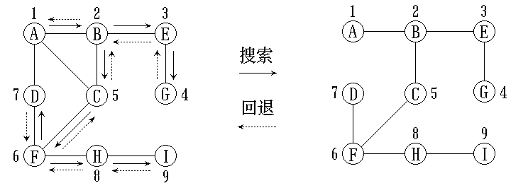
深度优先搜索DFS ( Depth First Search )
深度优先搜索的示例

Slide 73
1. 递归算法
算法DepthFirstSearch (v, visited)
/* 图的深度优先遍历的递归算法*/
DFSearch1[初始化]
PRINT(v).
visited[v] ← 1.
p← adjacent(Head[v]) .
DFSearch2[深度优先遍历图]
WHILE p ≠∧DO
( IF visited[VerAdj(p)]≠1 THEN
DepthFirstSearch (VerAdj(p), visited) .
p ← link(p) . )▐

Slide 74
算法 DFS_Main( )
{ // 为辅助数组申请空间
visited = new int[graphsize] ;
// 数组初始化
for( int k = 0 ; k < graphsize ; k + + ) visited[k] = 0 ;
// 从序号为0的顶点出发，深度优先遍历图
DepthFirstSearch( 0 , visited[ ] ) ;
// 释放辅助数组空间
delete[ ] visited ;
}

Slide 75
A
G
B
C
E
F
D

Slide 76
非连通图需要多次调用深度优先遍历算法
For i=0 to n-1 DO
visited[i] ← 0.
For j=0 to n-1 DO
IF visited[j]=0 THEN
DepthFirstSearch (v[j], visited)
V1
V3
V2

Slide 77
可以利用堆栈实现深度优先遍历的非递归算法。
堆栈中存放已访问结点的当前还未被访问的邻接顶点，每次弹出栈顶元素时，如其未被访问则访问该顶点，检查当前顶点的边链表，将当前还没有被访问的邻接顶点入栈，循环进行。

Slide 78
2. 迭代算法
● 基本思想:
① 将所有顶点的visited[]值置为0, 初始顶点v₀入栈；
② 检测堆栈是否为空，若堆栈为空，则迭代结束；
③ 从栈顶弹出一个顶点v，如果v未被访问过则：
访问v，并将visited[v]值更新为1；
将v的未被访问的邻居入栈；
④ 执行步骤 ② 。

Slide 79
算法DFS (Head, v , visited. visited)
/* 图的深度优先遍历的非递归算法*/
DFS1[初始化]
CREATS(S) . /*创建堆栈 S */
FOR i = 1 TO n DO visited[i] ← 0.
S⇐ v. /* 将v压入栈中 */
DFS2[利用堆栈S深度优先遍历图]
WHILE NOT(ISEMTS(S)) DO /* 当S不空时 */
( v⇐ S. /*弹出堆栈顶元素 */
IF visited[v] = 0 THEN
( PRINT(v) . visited[v] ← 1.
p ← adjacent(Head[v]) .
WHILE p≠Λ DO
( IF visited[VerAdj(p)] = 0 THEN
S ⇐ VerAdj(p) .
p ← link(p). ) ) )▐

Slide 80
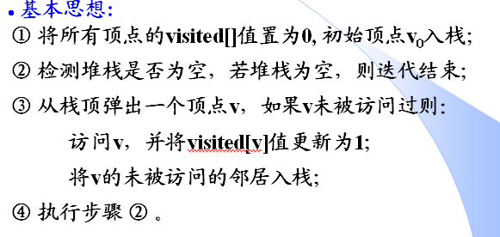
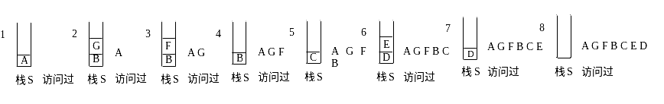
0
A
1
6
∧
A
G
1
B
2
∧
B
2
C
3
4
∧
3
D
4
∧
C
E
F
4
E
5
∧
D
5
F
0
∧
6
G
5
∧

Slide 81
算法分析
如果使用邻接表表示图，则循环的总时间代价为 d₀ + d₁ + … + d_{n-1} = O(e)，其中的 d_{i} 是顶点 i 的度（无向图）或出度（有向图）。总的时间复杂度为O(n+e)。
如果使用邻接矩阵，则对于每一个被访问的顶点，循环要检测矩阵中的 n 个元素，总的时间代价为O(n²)。

Slide 82
5.3.2 广度优先遍历
● 基本思想：
首先访问初始点顶点v₀，之后依次访问与v₀邻接的全部顶点w₁，w₂，...，w_{k}。然后，再顺次访问与w₁，w₂，...，w_{k}邻接的尚未访问的全部顶点，再从这些被访问过的顶点出发，逐个访问与它们邻接的尚未访问过的全部顶点。依此类推，直到连通图中的所有顶点全部访问完为止。

Slide 83
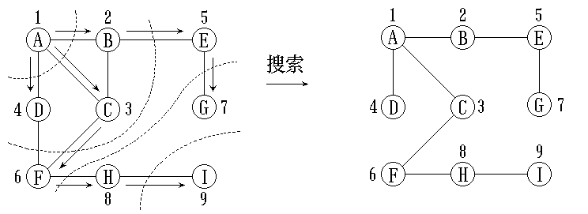
广度优先搜索BFS ( Breadth First Search )
广度优先搜索的示例
广度优先搜索过程 广度优先生成树

Slide 84
为了实现逐层访问，算法中使用了一个队列，记忆还未被处理的节点，用以确定正确的访问次序。
与深度优先搜索过程一样，为避免重复访问，需要一个辅助数组 visited [ ]，给被访问过的顶点加标记。

Slide 85
2. 迭代算法
● 基本思想:
① 将所有顶点的visited[]值置为0, 访问初始顶点v0，置visited[v0]=1，v0入队；
② 检测队列是否为空，若队列为空，则迭代结束；
③ 从队头取出一个顶点v，检测其每个邻接节点w：
如果w未被访问过，则
访问w；
将visited[w]值更新为1；
将w入队；
④ 执行步骤 ② 。

Slide 86
算法BFS (Head, v, visited. visited)
/*无重复入队的广度优先遍历算法 */
BFS1[初始化]
CREATQ(Q). /*创建队列 Q */
FOR i = 1 TO n DO visited[i] ← 0.
PRINT(v) . visited[v] ← 1.
Q⇐v. /* 入队 */
BFS2[广度优先遍历]
WHILE NOT(ISEMTQ(Q)) DO /* 当队列不空时 */
(v ⇐ Q. /* 出队 */
p ← adjacent(Head[v]) .
WHILE p≠Λ DO
( IF visited[VerAdj(p)] = 0 THEN
(PRINT(VerAdj(p) ) .
visited[VerAdj(p)] ← 1.
Q ⇐ VerAdj(p) ) .
p ← link(p). ) ) ▐

Slide 87
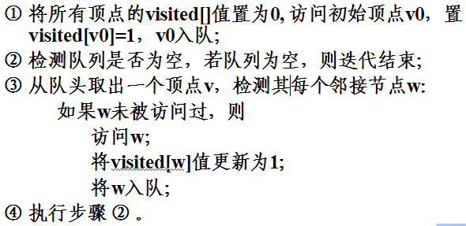
A
G
B
C
E
F
D

Slide 88
算法分析
如果使用邻接表表示图，则循环的总时间代价为 d₀ + d₁ + … + d_{n-1} = O(e)，其中的 d_{i} 是顶点 i 的度（无向图）或出度（有向图）。总的时间复杂度为O(n+e)。
如果使用邻接矩阵，则对于每一个被访问的顶点，循环要检测矩阵中的 n 个元素，总的时间代价为O(n²)。

Slide 89

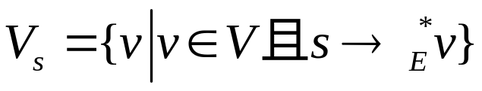
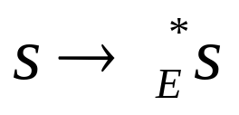
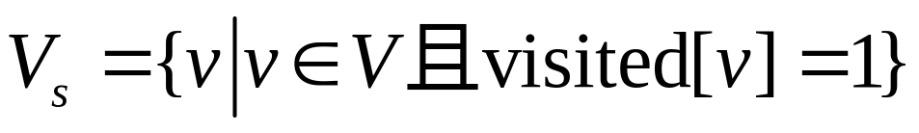
定理5.1 设图G = (V, E), V = {1, 2, …, n}, 顶点s V. 令
(这里假定 ) , 则算法DFS(
或BFS) 运行结束后有：

Slide 90
图的深度优先—树的先根遍历—回溯法（试探法）
图的广度优先—树的层次遍历—分支限界法
进行问题搜索时，哪种方法更好？
深度优先
优点：存储空间少；
缺点：会面临“钻牛角尖”的问题，有时找不到解；
宽度优先
优点：只要存在解，则一定能找到；
缺点：经常会面临组合爆炸问题。

Slide 91
例： n-皇后问题
在国际象棋中，最强大的棋子是皇后，因为她能攻击她所在行、所在列内或沿对角方向的任何一个棋子。n-皇后问题要求在棋盘上放置n个皇后，使得没有哪个皇后能攻击其他的皇后。
（X₁, X₂, …, X_{n})

Slide 92
算法NQUEENS( k)
/*此算法使用递归算法求出在一个n×n的棋盘上放置n个皇后，使其不能互相攻击的所有可能位置 */
NQUEENS1
FOR i = 1 TO n DO
( PLACE(k,i. canPlace). /*此处能放这个皇后吗*/
IF canPlace = true THEN /*能放置*/
( queenInRow[k]←i.
IF k= n THEN PRINT(queenInRow). /*找到一个解，打印*/
ELSE NQUEENS(k+1). /*考虑下一个皇后*/
)
)▐

Slide 93
5.4 拓扑排序
计划、施工过程、生产流程、程序流程等都是“工程”。除了很小的工程外，一般都把工程分为若干个叫做“活动”的子工程。完成了所有这些活动，这个工程就完成。活动之间有序。

Slide 94
例1 计算机专业学生的学习就是一个工程，每一门课程的学习就是整个工程的一些活动。其中有些课程要求先修课程，有些则不要求。这样在有的课程之间有先后关系，有的课程可以并行地学习。

Slide 95
[例]按拓扑次序安排计算机专业必修课程
计算机专业必修课程
课程代号 课程名称 先修课程
C₀ 高等数学 无
C₁ 程序设计基础 无
C₀
C₇
C₈
C₆
C₂ 离散数学 C₀,C₁
C₃ 数据结构 C₂,C₄
C₄ 程序设计语言 C₁
C₂
C₃
C₅ 编译技术 C₃,C₄
C₆ 操作系统 C₃,C₈
C₁
C₄
C₅
C₇ 普通物理 C₀
C₈ 计算机原理 C₇

Slide 96
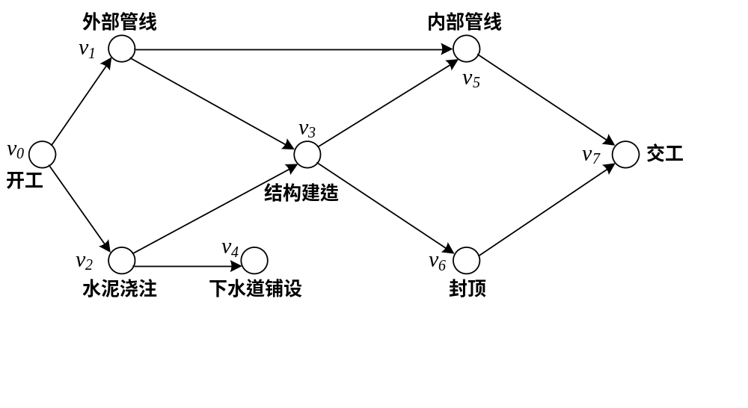

Slide 97
AOV网:在有向图中，用顶点表示活动，用有向边表示活动之间的先后关系，称这样的有向图为AOV网(Activity On Vertex Network)。
在AOV网络中，如果活动V_{i} 必须在活动V_{j} 之前进行，则存在有向边<V_{i} , V_{j}>， AOV网络中不能出现有向回路，即有向环。在AOV网络中如果出现了有向环，则意味着某项活动应以自己作为先决条件

Slide 98
拓扑序列：就是把AOV网中的所有顶点排成一个线性序列，使每个活动的所有前驱活动都排在该活动的前边。
拓扑排序：构造AOV网的拓扑序列的过程被称为拓扑排序。
如果通过拓扑排序能将AOV网络的所有顶点都排入一个拓扑有序的序列中，则该AOV网络中必定不会出现有向环；相反，如果得不到满足要求的拓扑有序序列，则说明AOV网络中存在有向环，此AOV网络所代表的工程是不可行的。

Slide 99
拓扑排序算法基本步骤：
① 从网中选择一个入度为0的顶点且输出之。
② 从网中删除该顶点及其所有出边。
③ 执行① ② ，直至所有顶点已输出，或网中剩余顶点入度均不为0（说明网中存在回路，无法继续拓扑排序）。
注意：对于任何无回路的AOV网，其顶点均可排成拓扑序列，并且其拓扑序列未必唯一 。

Slide 100
例如，对学生选课工程图进行拓扑排序，得到的拓扑有序序列为
C₀, C₁, C₂, C₄, C₃, C₅, C₇, C₈, C₆
或 C₀, C₇, C₈, C₁, C₄, C₂, C₃, C₆, C₅
C₀
C₇
C₈
C₆
C₂
C₃
C₁
C₄
C₅

Slide 101
假定AOV网用邻接表的形式存储。为实现拓扑排序算法，事先需好两项准备工作：
建立一个数组count[ ]，count[i]的元素值取对应顶点i的入度；
建立一个堆栈，栈中存放入度为0的顶点，每当一个顶点的入度为0，就将其压入栈。

Slide 102
0
2
∧
1
4
3
2
∧
0
2
2
5
3
∧
3
5
3
5
∧
1
4
4
5
∧
5
∧
0
1
2
3
4
5
count
0
0
2
2
1
3

Slide 103
用一个堆栈存放入度为 0 的顶点。
虚拟的堆栈－－利用变量top和count数组元素的值来模拟堆栈的压入和弹出。
top: “栈顶”位置，初始为-1
入栈：count[i] = top; top = i;
出栈：j = top; top = count[top];

Slide 104
算法TopoOrder(n) /* 图的拓扑排序算法 */
TOrder1[初始化]
/* 计算count数组 */
FOR i = 1 TO n DO count[i] ← 0.
FOR i = 1 TO n DO
( p ← adjacent( Head[i] ) .
WHILE p ≠Λ DO
(count[VerAdj(p)] ← count[VerAdj(p)]+1.
p ← link (p). ) )
0
1
2
3
4
5
0
2
count
0
0
2
2
1
3
3
5
1
4

Slide 105
  拓扑排序算法：
top ← -1. //栈顶指针top
FOR i = 1 TO n DO //将入度为0的顶点入栈
IF count[i] = 0 THEN
( count[i] ← top. top ← i. )
0
1
2
3
4
5
0
2
count
－1
0
2
2
1
3
3
5
top
1
4

Slide 106
  拓扑排序算法：
top ← -1. //栈顶指针top
FOR i = 1 TO n DO //将入度为0的顶点入栈
IF count[i] = 0 THEN
( count[i] ← top. top ← i. )
0
1
1
2
3
4
5
0
2
count
－1
0
2
2
1
3
3
5
top
1
4

Slide 107
TOrder2[拓扑排序]
FOR i = 1 TO n DO
/* 若循环体尚未被执行n次，栈顶指针已为-1，说明有
回路，终止程序*/
IF top = - 1 THEN
(PRINT “There is a cycle in network! ”. RETURN. )
ELSE
( j ← top.
top ← count[top] . /* 弹出堆栈顶点j */
PRINT ( j ) .
p ← adjacent( Head[j] ) .
WHILE p ≠Λ DO /* 扫描j的边链表 */
( k ← VerAdj(p) .
/* 顶点k的入度减1，若入度为0，则k入栈 */
count[k] ← count[k]-1.
IF count[k] = 0 THEN
(count[k] ← top. top ← k.) //入栈
p ← link (p). ) ) ▐

Slide 108
j ← top. top ← count[top] . /* 弹出堆栈顶点j */
PRINT ( j ) .
p ← adjacent( Head[j] ) .
WHILE p ≠Λ DO /* 扫描j的边链表 */
(k ← VerAdj(p) .
/* k的入度减1，若入度为0，则k入栈 */
count[k] ← count[k]-1.
IF count[k] = 0 THEN
(count[k] ← top. top ← k.) //入栈
p ← link (p). )
0
2
0
1
2
3
4
5
0
1
2
3
4
5
－1
3
5
count
－1
2
2
1
3
count
0
2
2
1
3
top
top
1
4

Slide 109
j ← top. top ← count[top] .
PRINT ( j ) .
p ← adjacent( Head[j] ) .
WHILE p ≠Λ DO /* 扫描j的边链表 */
(k ← VerAdj(p) .
/*k的入度减1，若入度为0，则k入栈 */
count[k] ← count[k]-1.
IF count[k] = 0 THEN
(count[k] ← top. top ← k.) //入栈
p ← link (p). )
0
2
3
5
4
0
2
∧
p
p
p
1
4
3
2
∧
2
5
3
∧
3
5
∧
4
5
∧
5
∧
0
1
2
3
4
5
count
－1
1
1
0
3
top

Slide 110
j ← top. top ← count[top] . /* 弹出堆栈顶点j */
PRINT ( j ) .
p ← adjacent( Head[j] ) .
WHILE p ≠Λ DO /* 扫描j的边链表 */
(k ← VerAdj(p) .
/* k的入度减1，若入度为0，则k入栈 */
count[k] ← count[k]-1.
IF count[k] = 0 THEN
(count[k] ← top. top ← k.) //入栈
p ← link (p). )
0
2
0
1
2
3
4
5
－1
3
5
count
1
1
2
top

Slide 111
j ← top. top ← count[top] . /* 弹出堆栈顶点j */
PRINT ( j ) .
p ← adjacent( Head[j] ) .
WHILE p ≠Λ DO /* 扫描j的边链表 */
(k ← VerAdj(p) .
/* k的入度减1，若入度为0，则k入栈 */
count[k] ← count[k]-1.
IF count[k] = 0 THEN
(count[k] ← top. top ← k.) //入栈
p ← link (p). )
0
1
2
3
4
5
2
count
－1
1
2
3
5
top

Slide 112
j ← top. top ← count[top] . /* 弹出堆栈顶点j */
PRINT ( j ) .
p ← adjacent( Head[j] ) .
WHILE p ≠Λ DO /* 扫描j的边链表 */
(k ← VerAdj(p) .
/* k的入度减1，若入度为0，则k入栈 */
count[k] ← count[k]-1.
IF count[k] = 0 THEN
(count[k] ← top. top ← k.) //入栈
p ← link (p). )
0
1
2
3
4
5
count
－1
1
3
5
top

Slide 113
j ← top. top ← count[top] . /* 弹出堆栈顶点j */
PRINT ( j ) .
p ← adjacent( Head[j] ) .
WHILE p ≠Λ DO /* 扫描j的边链表 */
(k ← VerAdj(p) .
/* k的入度减1，若入度为0，则k入栈 */
count[k] ← count[k]-1.
IF count[k] = 0 THEN
(count[k] ← top. top ← k.) //入栈
p ← link (p). )
0
1
2
3
4
5
5
count
－1
top

Slide 114
引理5.1 设图G = (V, E)是非循环图, V(G)不为空, 则G中一定存在入度为零的顶点
定理5.2 设G=(V, E)是非循环图，V(G)={1, 2 ,…, n}, e=|E(G)|. 则算法TopoOrder是正确的且算法的时间复杂性为 O(n+e).

Slide 115
5.5 关键路径
基本概念
如果在有向无环的带权图中
  用有向边表示一个工程中的各项活动(Activity)
  用边上的权值表示活动的持续时间(Duration)
  用顶点表示事件(Event)
则这样的有向图叫做用边表示活动的网络，简称AOE (Activity On Edges)网络。
● 源点：表示整个工程的开始（入度为零）。
● 汇点：表示整个工程的结束（出度为零）。

Slide 116
[例] 某工程
完成整个工程至少需要多少时间？
哪些活动不能延期，否则将会影响整个工程进度？
在不整个工程进度的情况下，哪些活动可以适当延期？
1
a₄=1
a₇=9
6
汇点
a₁=6
a₁₀=2
源点
a₂=4
a₅=1
4
8
a₁₁=4
0
2
a₈=7
a₃=5
a₉=4
7
a₆=2
3
5

Slide 117
在AOE网络中, 有些活动顺序进行，有些活动并行进行。
从源点到各个顶点，以至从源点到汇点的有向路径可能不止一条。这些路径的长度也可能不同。完成不同路径的活动所需的时间虽然不同，但只有各条路径上所有活动都完成了，整个工程才算完成。
因此，完成整个工程所需的时间取决于从源点到汇点的最长路径长度，即在这条路径上所有活动的持续时间之和。这条路径长度最长的路径就叫做关键路径(Critical Path)。

Slide 118
[例] 某工程
● 关键路径：从源点到汇点具有最大长度的路径称 为关键路径。
● 路径长度：指路径上的各边权值之和。
● 关键活动：关键路径上的活动。
2
a₄=1
a₇=9
7
汇点
a₁=6
a₁₀=2
源点
a₂=4
a₅=1
5
9
a₁₁=4
1
3
a₈=7
a₃=5
a₉=4
8
a₆=2
4
6

Slide 119
● 关键活动有关的量：
① 事件v_{j}的最早发生时间ve(j):
从源点v₀到v_{j}的最长路径长度。
② 事件v_{j}的最迟发生时间vl(j):
保证汇点的最早发生时间不推迟的前提下事件v_{j}允许的最迟开始时间，等于ve(n-1)减去从v_{j}到v_{n-1}最长路径长度。
2
a₄=1
a₇=9
7
汇点
a₁=6
a₁₀=2
源点
a₂=4
a₅=1
5
9
a₁₁=4
1
3
a₈=7
a₃=5
a₉=4
8
a₆=2
4
6

Slide 120
● 关键活动有关的量：
③ 活动a_{i}的最早开始时间e(i):
设活动a_{i}在有向边< v_{j} ,v_{k} >上, e(i)是从源
点v₀到v_{j}的最长路径长度。因此e(i)=ve(j)。
2
a₄=1
a₇=9
7
汇点
a₁=6
a₁₀=2
源点
a₂=4
a₅=1
5
9
a₁₁=4
1
3
a₈=7
a₃=5
a₉=4
8
a₆=2
4
6

Slide 121
● 关键活动有关的量：
④ 活动a_{i}的最迟开始时间l(i):
l(i) 是在不会引起时间延误的前提下，该活动允许的最迟开始时间。设活动a_{i}在有向边< v_{j} ,v_{k} >上, 则 l(i)= vl(k)-weight(<j, k>)
2
a₄=1
a₇=9
7
汇点
a₁=6
a₁₀=2
源点
a₂=4
a₅=1
5
9
a₁₁=4
1
3
a₈=7
a₃=5
a₉=4
8
a₆=2
4
6

Slide 122
● 关键活动： l(i)＝ e(i) 表示活动a_{k} 是没有时间余量的关键活动。
2
a₄=1
a₇=9
7
汇点
a₁=6
a₁₀=2
源点
a₂=4
a₅=1
5
9
a₁₁=4
1
3
a₈=7
a₃=5
a₉=4
8
a₆=2
4
6
为找出关键活动, 需要求各个活动的 e(i) 与 l(i)，以判别是否 l(i)＝ e(i)
为求得e(i) 与 l(i)，需要先求得从源点V0到各个顶点V_{j} 的 ve(j) 和 vl(j)。

Slide 123
● 求所有事件的最早发生时间：
递推公式：// 拓扑排序正序
● 求所有事件的最迟发生时间：
递推公式：// 拓扑排序逆序
0 k=1
max{ve(j)+ weight(<j , k>)}
<v_{j} ,v_{k}>∈E(G), k = 2, 3, …, n
ve(k)=
ve(n) j=n
min{vl(k)- weight(<j , k>)}
<v_{j} ,v_{k}>∈E(G), j= n-1, n-2, …, 1
vl(j)=

Slide 124
设活动a_{k} (k = 1, 2, …, e)在带权有向边< V_{i} , V_{j} > 上, 完成它所需要的时间为weight(<i , j>) ，则有
e(a_{k}) = ve(i)；
l(a_{k}) = vl(j) – weight(<i , j >)；
k = 1, 2, …, e
这样就得到计算关键路径的算法。

Slide 125
关键活动算法
求关键活动的基本步骤：
①对AOE网进行拓扑排序，按拓扑次序求出各顶点事件的最早发生时间ve，若网中有回路，则终止算法；
②按拓扑序列的逆序求出各顶点事件的最迟发生时间vl .
③ 根据ve和vl的值，求出各活动的最早开始时间e(i)与最迟开始时间l(i)，若e(i)= l(i)，则 i 是关键活动。

Slide 126
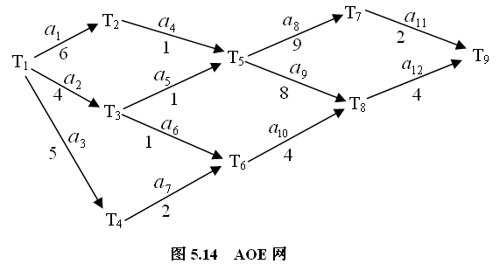
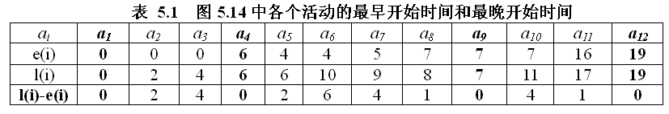

Slide 127
算法CriticalPath ()
/* 图的关键路径算法 */
CPath1[计算事件的最早发生时间]
FOR i = 1 TO n DO
ve [i] ←0.
FOR i = 2 TO n DO /*（1）按顶点的拓扑序 列计算各事件的最早发生时间*/
( p←adjacent(Head [i]) .
WHILE p ≠Λ DO
( k ← VerAdj (p) .
IF (ve [ i ] + cost (p) > ve[k] ) THEN
ve[k] ←ve[i] + cost (p) .
p←link(p)))

Slide 128
CPath2[计算事件的最迟发生时间]
FOR i = 1 TO n DO
vl[i] ← ve[n] .
FOR i = n–1 TO 1 STEP –1 DO /*（2）按拓扑逆序计算事件的最迟发生时间*/
( p←adjacent (Head[i]) .
WHILE p ≠Λ DO
( k←VerAdj(p) .
IF (vl[k] – cost (p) < vl[i] ) THEN
vl[i] ←vl[k] – cost(p) .
p←link(p)))

Slide 129
CPath3[求诸活动的最早开始时间和最迟开始时间]
FOR i = 1 TO n DO
( p←adjacent (Head [i]) .
WHILE p ≠Λ DO
( k←VerAdj (p) .
e←ve[i] .
l←vl[k] – cost(p) .
IF l = e THEN
PRINT "< i, k> is Critical Activity! "
p←link(p))) ▐

Slide 130
时间复杂性：
对顶点进行拓扑排序的时间复杂性为O(n+e), 以拓扑排序求ve[i]和以拓扑逆序求vl[i]时, 所需时间为均为 O(e), 求各个活动的e[k]和l[k]的时间复杂度为O(e), 整个算法的时间复杂性是O(n+e)。

Slide 131
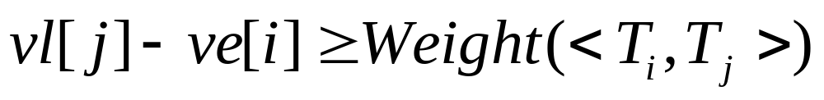
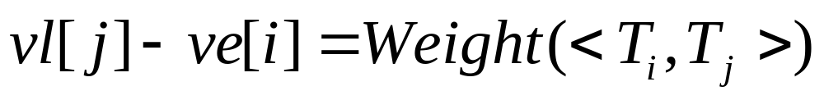
定理 5.3 任意的非空AOE网至少存在一条关键路径。
推论 5.1 假设边<T_{i}, T_{j}>属于AOE网，则有
且如果<T_{i}, T_{j}>属于某一条关键路径，则有

Slide 132
5.6 最短路径问题
两顶点间可能存在多条路径
每条路径经过的边数不同
每条路径的各边权值之和不同
从一个指定的顶点到达另一指定顶点的路径上各边权值之和为最小的路径被称为最短路径，这类问题亦称为最短路径问题。
城市交通导航
计算机网络信息传送问题

Slide 133
单源最短路径
❖ 无权最短路径
❖ 正权最短路径
❖ 负权最短路径
每对顶点之间的最短路径问题

Slide 134
5.6.1 无权最短路径问题
无权－－所有边的权值都为1
源点到各顶点的路径所经历的边的数目就是路径的长度
相对于源点由近及远依次求各顶点的最短路径

Slide 135
算法思想：
D_{i}为源点S到顶点 i 的最短路径长度;
初始：D_{S}=0 ∀i≠S , D_{i}= -1
① 访问初始顶点S，则对于S的所有邻接顶点w, 若D_{w}= -1，则D_{w}=D_{S}+1
② v是当前被访问的顶点，对于v的所有邻接顶点w, 若D_{w}= -1，则D_{w}=D_{v}+1
③ 处理完v的所有邻接顶点后，访问另一个满足D_{u}=D_{v}的顶点u，若不存在这样的顶点，则访问满足D_{u}=D_{v}+1的顶点u，若仍不存在，算法结束。

Slide 136
[例]
V₀
V₁
S
V₂
V₃
V₄
V₅
V₆

Slide 137
[例]
1
2
V₀
V₁
0
2
3
S
V₂
V₃
V₄
V₅
V₆
1
3

Slide 138
上述过程中，访问顶点的次序与对图进行广度优先遍历的次序是一致的。
当D_{w}的值从-1 变成一个正整数时（宽度优先遍历中第一次被访问到时），该值就是w的最短路径长度。
设计算法时需要考虑的两个方面：
如何确定下一次访问哪个顶点？
如何检查当前访问顶点的邻接顶点？

Slide 139
解决：
用队列存放已得到最短路径值的顶点；
采用邻接表存储图
两个数组
dist[] :从源点到顶点 i 的最短路径的值
path[] : 从源点到顶点 i 的路径上最后一个经历的顶点

Slide 140
宽度优先遍历
① 将所有顶点的visited[]值置为0, 访问初始顶点v0，置visited[v0]=1，v0入队；
② 检测队列是否为空，若队列为空，则迭代结束；
③ 从队头取出一个顶点v，检测其每个邻接节点w：
如果w未被访问过，则
访问w；
将visited[w]值更新为1；
将w入队；
④ 执行步骤 ② 。

Slide 141
算法ShortestPath(v, n)
/* 计算从顶点v到其他各顶点的最短路径*/
SPath1[初始化]
CREATQ(Q) . /* 创建一个队列 */
FOR i = 1 TO n DO
( path[i] ← -1.
dist[i] ← -1.)
dist[v] ← 0 .
Q⇐v.

Slide 142
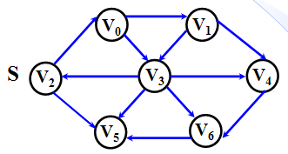
SPath2[求从顶点v到其他各顶点的最短路径]
WHILE NOT(ISEMTQ(Q)) DO
( u ⇐ Q . /* 队头顶点u出队 */
p ← adjacent (Head[u]) . /* p为u的边链表的头指针 */
/* 将u的未访问的邻接顶点入队，并修改其path[]值和dist[]值 */
WHILE p≠Λ DO
( k ← VerAdj (p) .
IF (dist[k] = -1) THEN
(dist[k] ← dist[u] + 1.
path[k] ← u.
Q ⇐ k. )
p ← link(p))) ▐

Slide 143
在最短路径的计算中，一个顶点入队出队各一次，时间复杂性为O(n)，而对每个顶点，都要对它的边链表进行遍历，其遍历邻接表的开销为O(e)，于是整个算法的时间复杂性为O(n+e)。

Slide 144
5.6.2 正权最短路径问题
问题： 给定一个带权有向图D（限定各边上的权值大于或等于0）与源点v，求从v到D中其它顶点的最短路径。

Slide 145
宽度优先策略还可行吗？
最短路径不一定恰好就是连接这两个顶点的边(若此边存在)，而可能是一条包括一个或多个中间顶点的路径。
v₀
8
2
v₁
v₂
3

Slide 146
Dijkstra算法
基本思想：将图中所有顶点分成两个集合，第一个集合S包括已确定最短路径的顶点，第二个集合T包括尚未确定最短路径的顶点。按照最短路径长度递增的顺序逐个把第二组的顶点加到第一组中去，直至从源点出发可以到达的所有顶点都包括到第一组中。

Slide 147
Dijkstra算法描述
初始时（s为初始顶点）, D_{s}=0且 ∀ i≠ s
有D_{i} =＋∞。
①在未访问顶点中选择D_{v}最小的顶点v，访问v，令 S[v]=1。
②依次考察v的邻接顶点w，若
D_{v}+weight(<v,w>)< D_{w} ，
则改变D_{w}的值，使D_{w} = D_{v} + weight(<v,w>) 。
③重复① ② ，直至所有顶点被访问。

Slide 148
定理7.1 Dijkstra算法可以按照非递减次序依次得到各顶点的最小路径长度。
当前正在访问的节点v， D_{v}为源点到v的最短距离，对应的最短路径是由已访问节点组成；
按照访问的次序，该算法将生成一个节点序列，排在前面的节点距源点的距离小于等于排在后面节点距源点的距离。

Slide 149
引入一个辅助数组dist。它的每一个分量dist[i]表示当前找到的从源点s到顶点i 的最短路径的长度。初始状态：
  dist[s]=0, 对其它节点i有dist[i]=+∞ 。
path[i]记录s到i最短路径中i的前驱节点编号

Slide 150
算法DShortestPath(n, v)
/* 计算v到其他各顶点的最短路径 */
DSPath1[初始化]
FOR i = 1 TO n DO
( path[i]← -1.
dist[i] ← max.
s[i] ← 0. ) // 数组s[i]记录i是否被访问过
dist[v] ← 0.
s[v] ← 1.
u ← v. // u为即将访问的顶点
p ← adjacent (Head[u]) .

Slide 151
DSPath2[求从初始顶点v到其他各顶点的最短路径]
FOR j = 1 TO n-1 DO // 求从v到其他n-1个顶点的最短路径
(WHILE p≠Λ DO //修改u邻接顶点的s[]值, path[]值和dist[]值
( k←VerAdj (p) .
IF ( s[k] ≠1 AND dist[u] + cost(p) < dist[k] ) THEN
( dist[k] ← dist[u] + cost(p) .
path[k] ← u. )
p ← link(p))
//确定即将被访问的顶点u
ldist← max.
FOR i = 1 TO n DO
IF (dist[i] < ldist AND s[i] = 0 ) THEN
( ldist← dist[i] . u ← i. )
s[u] ← 1. // 访问u
p ← adjacent (Head[u]) ) ▐ // p为u的边链的头指针

Slide 152
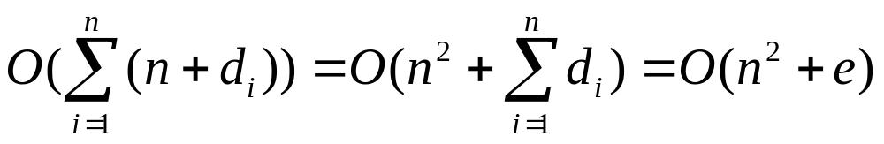
时间复杂性分析

Slide 153
0
①在未访问顶点中选择Dv最小的顶点v，访问v，令 S[v]=1。
②依次考察v的邻接顶点w，若
Dv+weight(<v, w>)< Dw ，
则改变Dw的值，使Dw = Dv + weight(<v, w>) 。
③重复① ② ，直至所有顶点被访问。
[例]
5
3
30
20
1
4
10
25
8
12
2
3
4
0
0
1
3
4
30
∧
1
1
2
25
3
8
∧
2
2
4
10
∧
3
3
0
20
2
4
4
12
∧
4
4
0
5
∧

Slide 154
0
①在未访问顶点中选择Dv最小的顶点v，访问v，令 S[v]=1。
②依次考察v的邻接顶点w，若
Dv+weight(<v, w>)< Dw ，
则改变Dw的值，使Dw = Dv + weight(<v, w>) 。
③重复① ② ，直至所有顶点被访问。
5
3
30
20
1
4
10
25
8
12
2
3
4
0
1
2
3
4
s
0
0
0
0
0
dist
∞
∞
∞
∞
∞
path

Slide 155
0
0
5
3
3
30
30
20
1
4
1
4
3
10
25
8
12
∞
∞
2
3
2
3
4
0
1
2
3
4
s
1
0
0
0
0
dist
0
3
∞
∞
30
path
v₀
v₀

Slide 156
0
0
5
3
3
30
30
20
1
4
3
1
4
30
10
8
25
8
12
25
2
3
2
28
3
11
4
0
1
2
3
4
s
1
1
0
0
0
dist
0
3
28
11
30
path
v₀
v₁
v₀
v₁

Slide 157
0
0
5
3
3
30
20
1
4
3
1
4
23
10
8
25
8
12
12
2
3
15
2
3
11
4
4
0
1
2
3
4
s
1
1
0
1
0
dist
0
3
28
11
30
path
v₀
v₀
v₁
v₁

Slide 158
0
0
5
3
3
30
20
1
4
3
1
4
23
10
8
25
8
12
12
2
3
15
2
3
11
4
4
0
1
2
3
4
s
1
1
0
1
0
dist
0
3
15
11
23
path
v₀
v₃
v₁
v₃

Slide 159
0
0
3
5
3
30
20
1
4
1
4
3
23
8
10
12
25
8
12
15
2
3
11
2
3
4
4
s
1
1
0
1
0
dist
0
3
15
11
23
path
v₀
v₃
v₃
v₁

Slide 160
0
0
5
3
3
30
20
1
4
3
1
4
23
10
8
25
8
12
12
2
3
15
2
3
11
4
4
0
1
2
3
4
s
1
1
1
1
1
dist
0
3
15
11
23
path
v₀
v₃
v₁
v₃
Dijkstra算法: 按照非递减顺序依次得到各顶点的最小路径长度。

Slide 161
5.6.3 每对顶点之间的最短路径
问题：已知一个各边权值均大于0的带权有向图，对每一对顶点 v_{i} ≠ v_{j}，要求求出v_{i} 与v_{j}之间的最短路径和最短路径长度。

Slide 162
Floyd算法的基本思想：
定义一个n阶方阵序列：
A⁽⁻¹⁾, A⁽⁰⁾, …, A^{(n-1)}.
其中 A⁽⁻¹⁾ [i][j] = Edge[i][j]；
A^{(k)} [i][j] = min { A^{(k-1)}[i][j]，
A^{(k-1)}[i][k] + A^{(k-1)}[k][j] }, k = 1,…, n
A⁽⁻¹⁾ [i][j]是从顶点v_{i} 到v_{j} , 中间顶点是v₀的最短路径的长度, A^{(k)} [i][j]是从顶点v_{i} 到v_{j} , 中间顶点的序号不大于k的最短路径的长度, A^{(n-1)}[i][j]是从顶点v_{i} 到v_{j} 的最短路径长度。上式每迭代一次，在从顶点i到顶点j之间的最短路径就多考虑一个顶点。经过n次迭代后， A^{(k)} [i, j]的值就是从顶点i到顶点j之间的最短路径。

Slide 163
算法 AllLength ( n )
/* 求每对顶点间的最短路径 */
ALength1[初始化]
FOR i=0 TO n-1 DO // 矩阵A和path初始化
FOR j=0 TO n-1 DO
( A[i][j] ← edge[i][j] . // 初始化的A即A⁽⁻¹⁾
IF ( i≠j AND A[i][j] < max ) THEN
path[i][j]←i .
ELSE
path[i][j] ← -1.)

Slide 164
ALength2[求图中任意两顶点的最短路径]
FOR k=0 TO n-1 DO // 从A⁽⁻¹⁾开始构造A^{(n-1)}
FOR i=0 TO n-1 DO
FOR j=0 TO n-1 DO
IF A[i][k]+A[k][j]<A[i][j] THEN
( A[i][j] ← A[i][k] + A[k][j] .
path[i][j]←path[k][j] .
) ▐
O(n³)

Slide 165
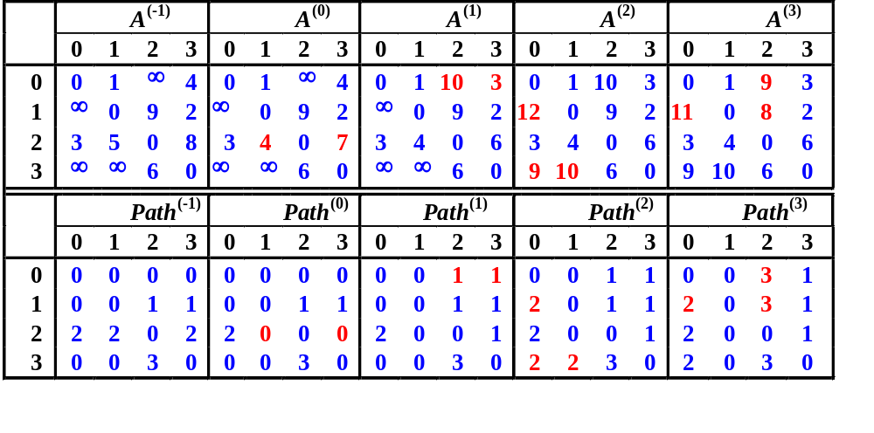
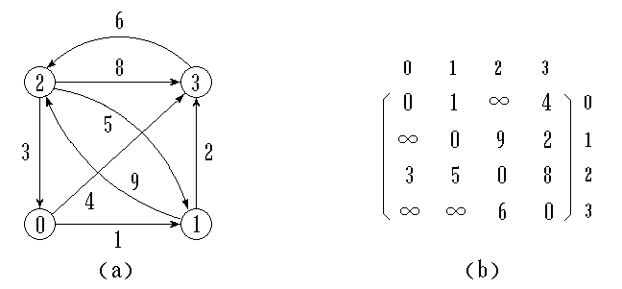

Slide 166
从A⁽³⁾知，顶点1到0的最短路径长度为a[1][0] = 11,
其最短路径看 path[1][0] = 2，path[1][2] = 3，path [1][3] = 1, 表示顶点0 ← 顶点2 ← 顶点3 ← 顶点1; 从顶点1到顶点0最短路径为<1, 3>,<3, 2>,<2, 0>。
Floyd算法允许图中有带负权值的边，但不许有包含带负权值的边组成的回路。

Slide 167
5.7 最小支撑树
对于一个无向网络——无向加权连通图N=(V,E,C)（C表示该图为权图），其顶点个数为|V|=n，图中边的个数为|E| ，我们可以从它的|E|条边中选出n-1条边，使之满足
（1）这n-1条边和图的n个顶点构成一个连通图。
（2）该连通图的代价是所有满足条件(1)的连通图的代价的最小值。
这样的连通图被称为网络的最小支撑树( Minimum-cost Spanning Tree )。

Slide 168
最小支撑树的性质
最小支撑树中没有回路
❖ 若MST 的边集中有回路，显然可通过去掉回路中某条边而得到花销更小的MST
最小支撑树是一棵有|V| - 1条边的树
最小
❖ 满足最小支撑树要求的边集所构成的树支撑起了所有的顶点(即把它们联接起来了)
❖ 此边集的代价最小

Slide 169
最小支撑树的应用
使连接电路板上一系列接头所需焊接的线路最短
在n个城市间建立造价最低的通讯网络

Slide 170
MST性质：
N=(V, E, C)是一个连通图，U是V的一个非空子集，若u, v满足weight(u, v)=min{ weight(u₀, v₀) | u₀∈U, v₀∈V-U}
则必存在N的一棵最小支撑树，该支撑树中包括边(u, v)。
U
V-U
u
v

Slide 171
1. 普里姆(Prim)算法
设为N=(V, E, C)连通网，TE是N的最小支撑树的边的集合。
① 算法开始时，U= {u_{o}}(u_{o}∈V), TE=∅ ；
② 找到满足
weight(u, v）＝min{weight(u₁, v₁）| u₁∈U, v₁∈V-U},
的边，把它并入集合TE中，v同时并入U。
③ 反复执行② , 直至 V=U 时终止算法。

Slide 172
[例]
0
0
6
5
6
5
1
1
1
5
7
3
1
5
7
3
2
2
3
5
4
2
3
5
4
2
4
5
4
5
6
6
0
U
6
5
0
1
1
5
7
3
1
2
3
5
4
2
2
4
5
V-U
6

Slide 173
0
U
6
5
1
1
5
7
3
2
3
5
4
2
4
5
6
V-U
0
0
1
1
2
2
4
5

Slide 174
0
U
6
5
1
1
5
7
3
2
3
5
4
2
4
5
6
V-U
0
0
1
1
3
2
2
4
2
4
5
5

Slide 175
0
U
6
5
1
1
5
7
3
2
3
5
4
2
4
5
V-U
6
0
0
1
1
1
5
3
3
2
2
4
2
4
2
5
5

Slide 176
0
U
6
5
1
1
5
7
3
2
3
5
4
2
4
5
V-U
6
0
0
1
1
1
5
3
1
5
3
2
2
3
4
2
4
2
4
5
5

Slide 177




假设用邻接矩阵存储图。普里姆算法的实现需要增设两个辅助数组closedge[n]和TE[n-1] .
closedge[n]的每个数组元素由两个域构成：Lowcost和Vex，其定义如下：
如果 ，则 =
而closedge[v].Vex存储的是该边依附在U 中的顶点u，即.
如果 ，则
数组TE[n-1]是最小支撑树的边集合，每个数组元素TE[i]表示一条边，TE[i]由三个域head、tail和cost构成，它们分别存放边的始点、终点和权值。

Slide 178
算法Prim( )
/* 构造最小支撑树的Prim算法 */
Prim1[以顶点1为初始顶点，初始化数组closedge]
FOR i = 1 TO n DO
( Lowcost (closedge[i])←edge[1][i] .
Vex (closedge[i]) ← 1)
Vex (closedge[1]) ← -1. // 顶点1进入集合U
count ← 1. // 支撑树的边记数器count

Slide 179
Prim2[构造图的最小支撑树]
FOR i =2 TO n DO // 循环n-1次
( v ← 0. min←max. // 设置最小值min
FOR j = 1 TO n DO // 求当前权值最小的边和该边的终点v
IF (vex (closedge[j])≠-1 AND Lowcost(closedge[j]) < min ) THEN
( v ← j. min ← Lowcost (closedge[j]))
If v≠0 THEN
( head(TE[count]) ← Vex (closedge[v]) . tail (TE[count]) ← v.
cost (TE[count]) ← Lowcost(closedge[v]) .
count ← count +1. // 计数器加1
Lowcost (closedge[v]) ← 0. // 修改域值
Vex(closedge[v]) ← -1. // 顶点v进入集合U
// 因为v加入U中，某些顶点的相应值要进行修改
FOR j = 1 TO n DO
IF(Vex(closedge[j]) ≠ -1 AND edge[v][j] < Lowcost(closedge[j])) THEN
( Lowcost(closedge[j]) ← edge[v][j] .
Vex(closedge[j]) ← v. )))▐
普里姆算法的时间复杂性为O(n²)，该算法适用于求边稠密网的最小支撑树。

Slide 180
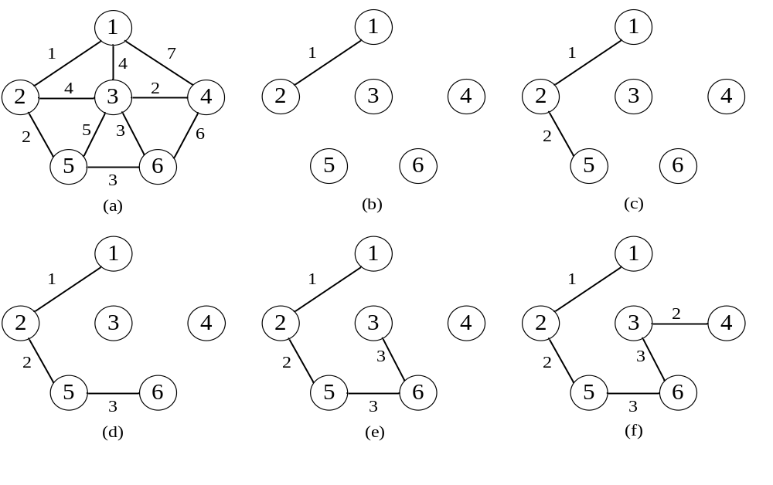

Slide 181
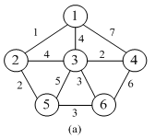
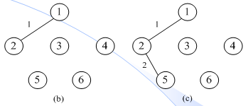
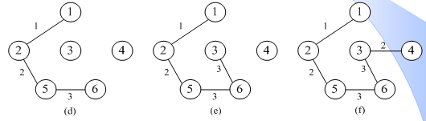
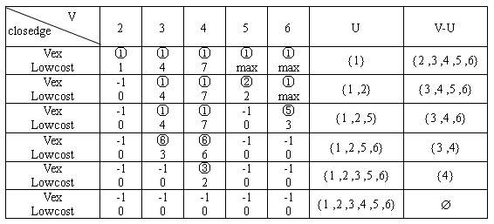

Slide 182
2. 克鲁斯卡尔（Kruskar)算法
设连通网N=(V, E, C),T为N的最小支撑树。初始
时T={V,{∅}}, 即T中没有边，只有n个顶点就是n个连通分量。
①在E中选择权值最小的边，并将此边从E中删除。
②如果此边的两个顶点在T的不同的连通分量中，则将此边加入到T中，从而导致T中减少一个连通分量;
如果此边的两个顶点在的同一个连通分量中，则重复执行① ②，直至T中仅剩一个连通分量时，终止操作。

Slide 183
0
0
0
0
0
6
6
6
5
5
5
1
1
1
1
1
1
1
3
1
3
1
1
5
5
5
3
3
7
3
7
7
2
2
2
2
2
5
2
5
3
5
3
3
2
2
4
2
4
4
4
4
4
4
4
5
5
5
5
5
6
6
6
0
0
0
1
1
1
1
3
1
3
1
5
3
2
2
2
3
2
3
4
2
3
4
2
4
4
5
4
5
5

Slide 184
普里姆(Prim)算法的时间复杂性为O(n²)，算法适用于求边稠密网的最小支撑树。
克鲁斯卡尔(Kruskar)算法正好相反，它适用于求边稀疏网的最小支撑树，因为它的时间复杂性为O( eloge) .

Slide 185
5.8 图的应用
可及性与Warshall算法
连通分量

Slide 186
可及性与Warshall算法
图G中的两个顶点v_{i}和v_{j}，若从v_{i}到v_{j}存在一条有向路径，则称v_{i}到v_{j}可及。
用n×n阶可及矩阵R来描述顶点之间的可及关系，可及矩阵R的定义如下：
若v_{i}到v_{j}可及，则R_{ij}=1，否则R_{ij}=0.
如果v_{i}至v_{j}可及, v_{j}至v_{k}可及, 那么必有v_{i}至v_{k}可及。可及的传递性
由图G的顶点集V，G的边集E，以及新添加的虚边（表示顶点可及）构成原图G的扩展图，也称图G的传递闭包。

Slide 187
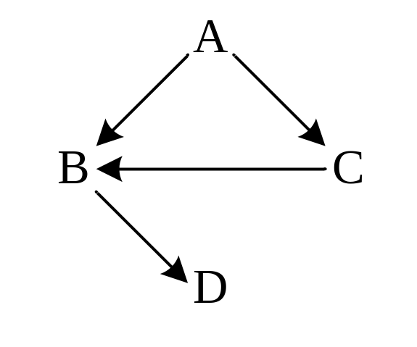
A
0
1 1 1
0
0 0 1
0
1 0 1
B
C
0
0 0 0
D
可及矩阵
传递闭包

Slide 188
根据可及的传递性，在可及矩阵中，若R_{ik}=1且R_{kj}=1，则必有R_{ij}=1. 基于此思想，Stephen Warshall在1962年提出了著名的Warshall算法，用来求有向图G的可及矩阵。
Warshall算法的执行过程实际为一个动态规划过程
该动态规划中的递推公式为：
其中，WSM⁰=A，WSM^{(k)}[i][j]表示顶点i只经过顶点
1，2，…，k到达j的可及性。

Slide 189
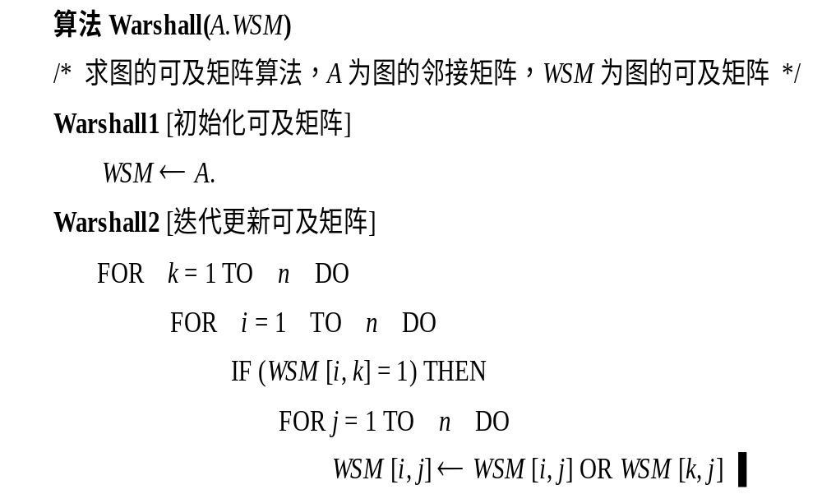

Slide 190
Warshall2求图的可及矩阵，是一个三重循环嵌套，时间复杂性为O(n³) 。

Slide 191
连通分量
有向图有三个连通分量，它们各自包含的顶点是：
A
D
A B C
B
C
E
F
D
E F
下面给出一个算法，用它可以得到图的所有连通分量。

Slide 192
在该算法中，使用了两个表markedList和scList，当通过算法知道一个顶点已经在某个连通分量中时，就把这个顶点存放在表markedList中；而表scList存放的则是在同一个连通分量中的顶点。初始时，两个表均为空。
Notes:
抽取法

Slide 193
算法思想：
1.选取v∈V-markedList，并将顶点v并入 markedList和 scList 中；顶点v可及的所有顶点形成表L，若L中的顶点w到v也可及，则w与v在同一个连通分量中，将w并入集合markedList和 scList 中，处理完表L后，就得到一个连通分量，将scList清空。
2. 反复执行步骤1，直至markedList=V .
该算法可以得到图的所有连通分量(最大连通子图)。

